Slide 1
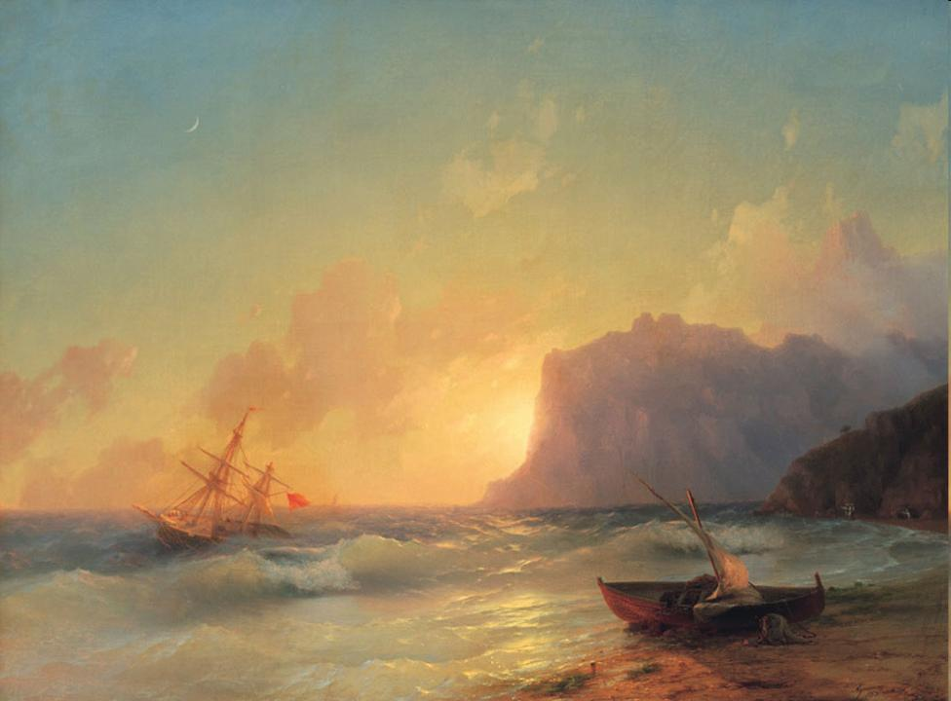
"МЫ
РИСУЕМ
МОРЕ"

Slide 2
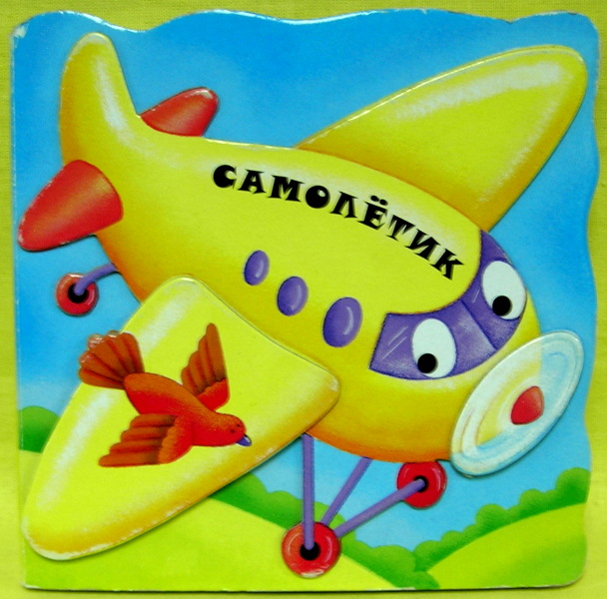

Slide 3
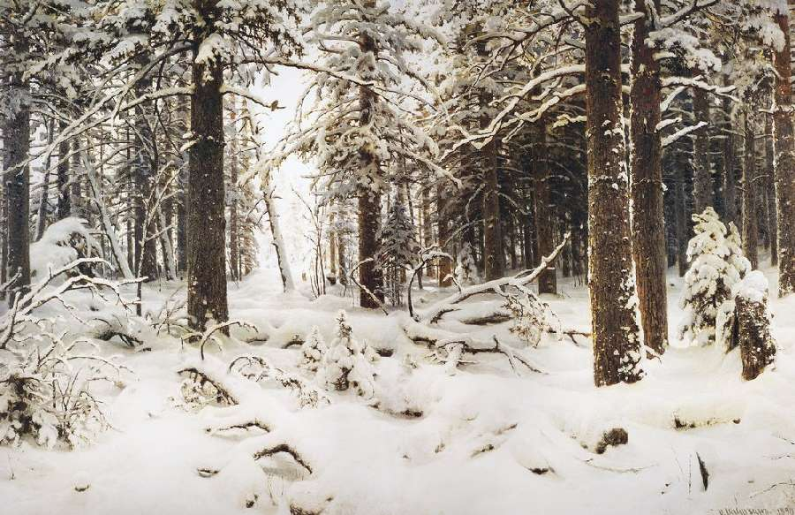
лесной пейзаж
И.И.Шишкин «ЗИМА»

Slide 4
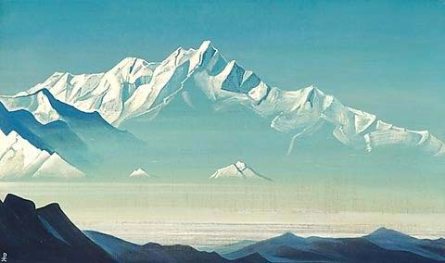
горный пейзаж
Н. Рерих «Гора пяти сокровищ»

Slide 5
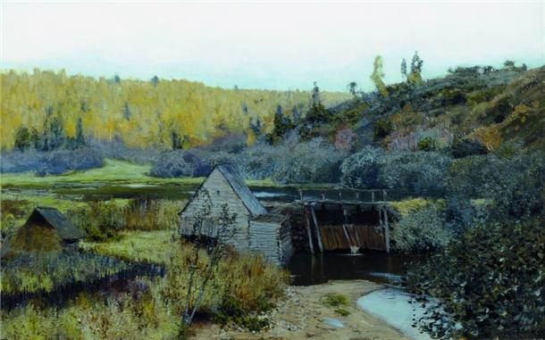
Сельский пейзаж
Левитан И.И. Осень. Мельница.

Slide 6
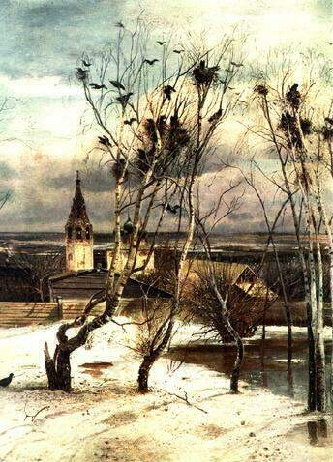
Городской пейзаж
А.Саврасов «Грачи прилетели»

Slide 7
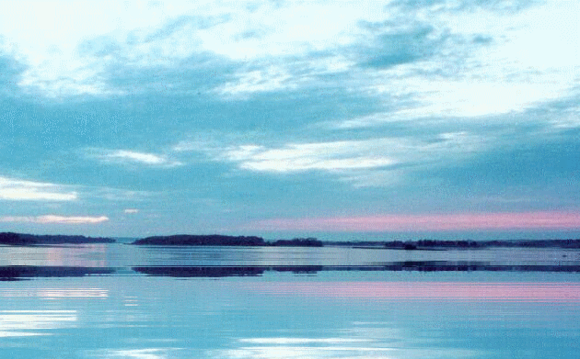
морской пейзаж
"МАРИНА"

Slide 8
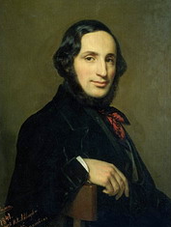
Айвазовский Иван Константинович 1817 – 1900 гг. известный русский маринист

Slide 9
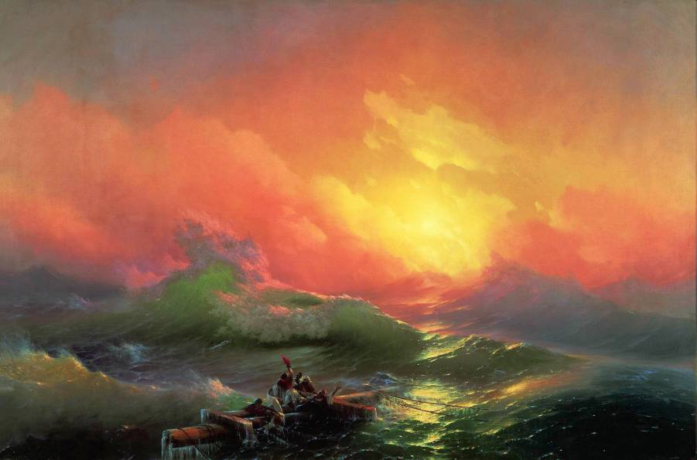
«ДЕВЯТЫЙ ВАЛ»

Slide 10
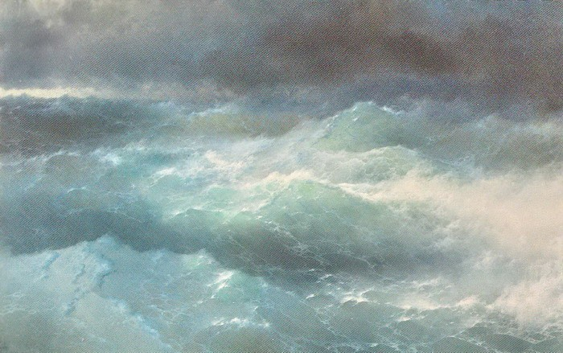
«СРЕДИ ВОЛН»

Slide 11
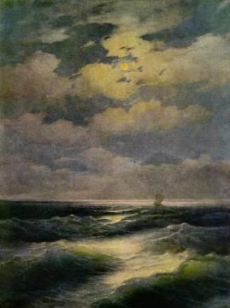
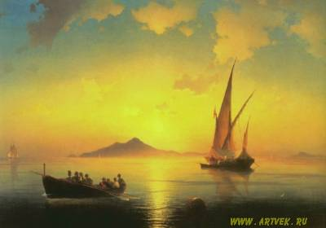
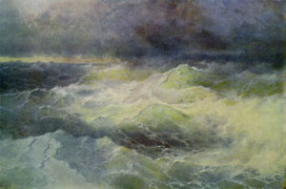
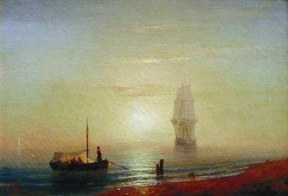
«Неаполитанский залив»
«Море. Лунная ночь»
«Среди волн»
«Закат на море»

Slide 12
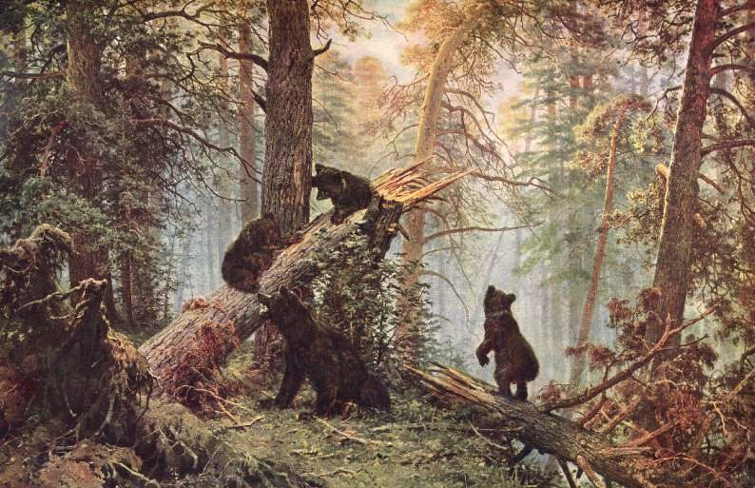

Slide 13
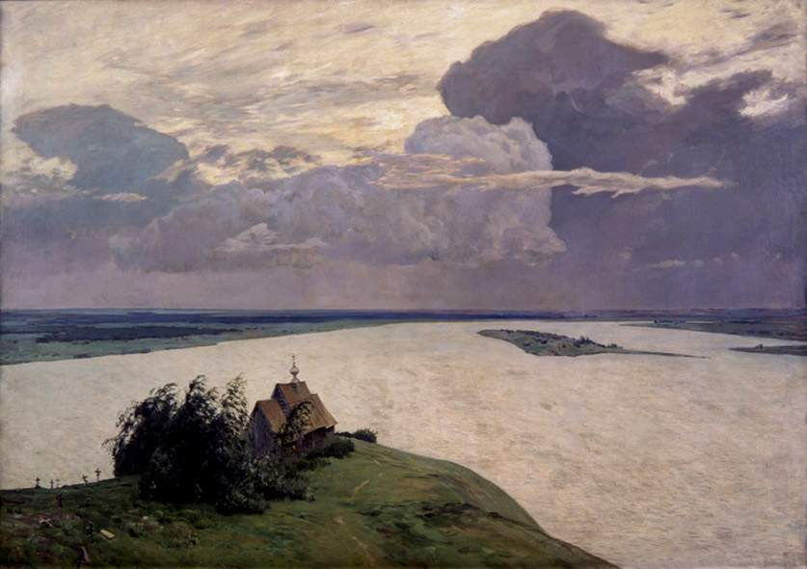

Slide 14
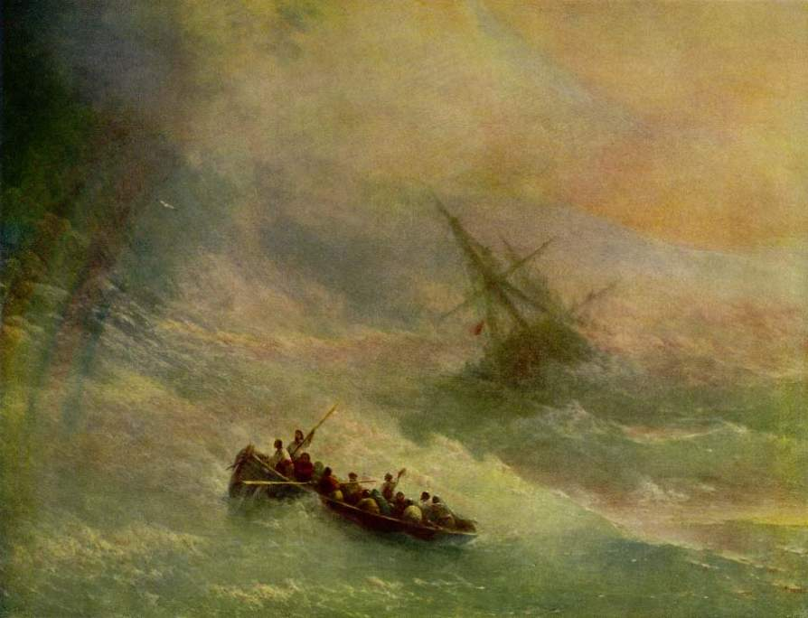

Slide 15
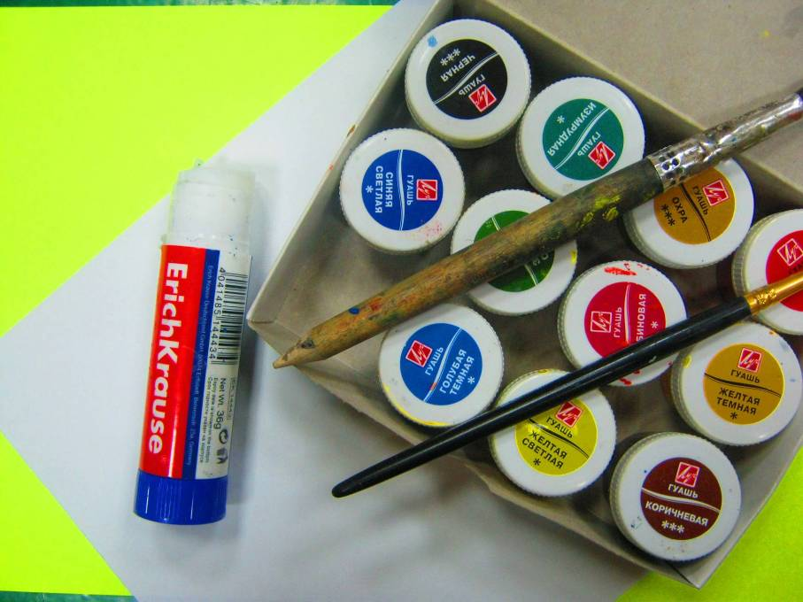

Slide 16
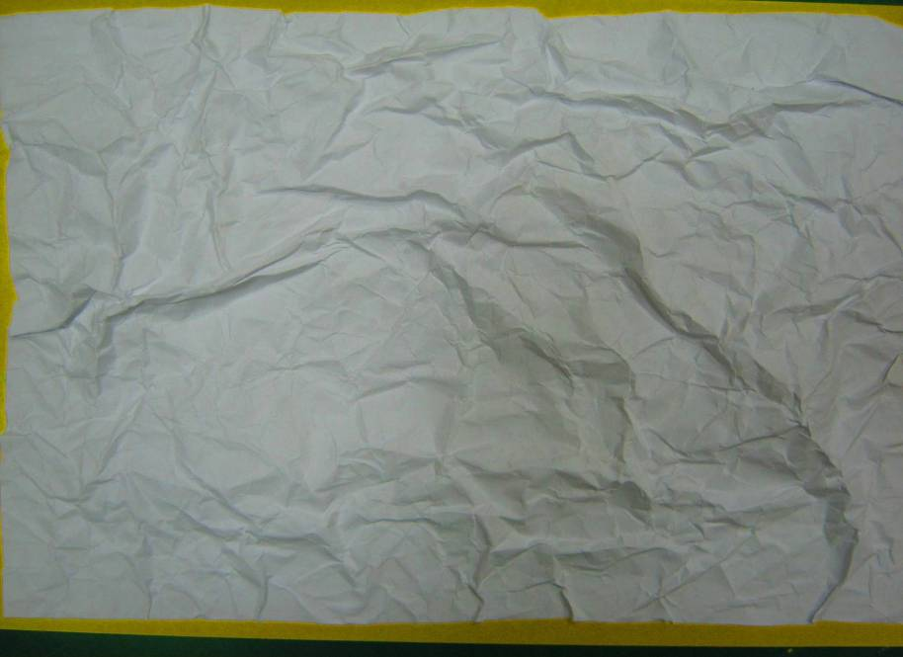

Slide 17
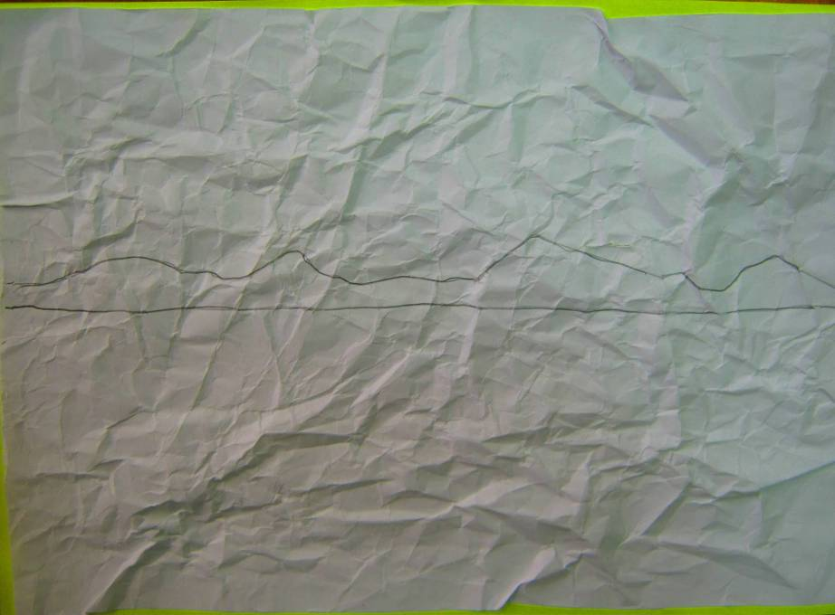

Slide 18
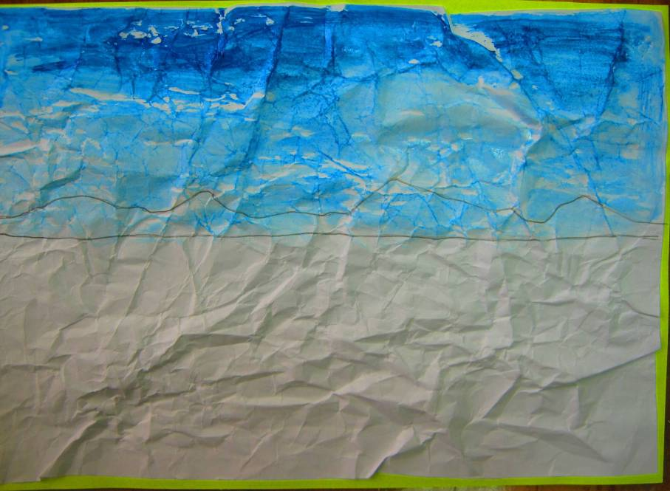

Slide 19
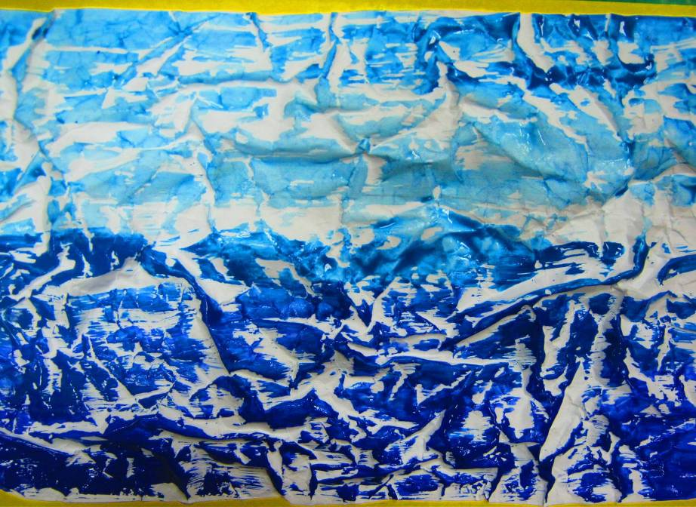

Slide 20
